Slide 1
Dossier de Candidature
Palme de l’Expérience Citoyen

Slide 2

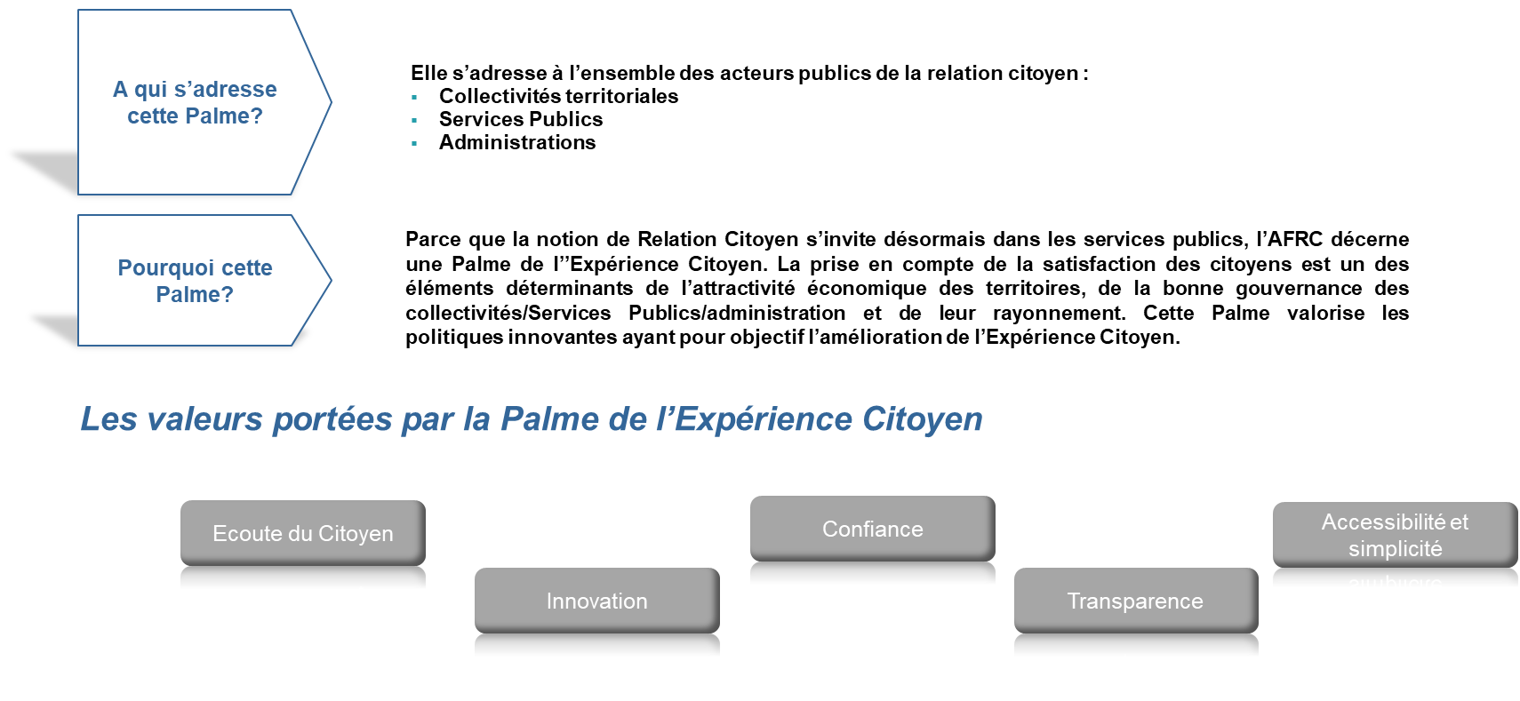
Présentation de la Palme Expérience Citoyen

Slide 3
Instructions
Comment remplir le dossier de candidature à la Palme de l’Expérience Citoyen?
Quatre sections sont à renseigner à l’intérieur de ce dossier :
Un formulaire de candidature
Ce formulaire est commun à toutes les Palmes et peut être réutilisé si votre structure est candidate à plusieurs Palmes
Un « Executive Summary »
Il doit décrire de façon synthétique (1 slide maximum) le projet d’intérêt général développé par votre organisme pour améliorer la relation aux citoyens (nature de l’initiative, caractère innovant, modalités mise en place et résultats tangibles)
Une description détaillée de votre candidature selon les critères :
Impact sur l’expérience quotidienne et la satisfaction du citoyen
Degré d’accessibilité pour tous et de simplicité de l’initiative
Prise en compte des besoins et des attentes des citoyens
Attention portée à la personnalisation de l’expérience citoyen
Impact sur l’efficacité de l’organisation de la collectivité/du service public/de l’administration
Degré de créativité et d’innovation de l’initiative
Des Illustrations (optionnel)
Vous pouvez fournir des photos, vidéos ou autres supports illustratifs de l’initiative décrite pour cette Palme
Vous pouvez aussi joindre à votre envoi des documents existants scannés, présentations institutionnelles, etc.… pour appuyer votre dossier

Slide 4
A - Formulaire de candidature
Votre organisation
Nom de l’organisation
Secteur d’activité
Effectif (cocher la case pertinente) |  | De 0 à 9 |  | De 10 à 49 |  | De 50 à 199 |  | De 200 à 499 |  | Plus de 500
Chiffre d’affaires
Adresse postale complète du siège
Notre contact dans votre organisation
Nom et Prénom |  | Fonction
Adresse postale
Adresse électronique |  | Téléphone
Description des Centres de Relation Client (si applicable)
Nbre de sites |  | Nbre total de positions |  | Nbre total de conseillers |  | Nbre de boutiques |  | Nbre de vendeurs/ conseillers en boutique
Description des contacts clients (si applicable)
Contacts entrants |  |  |  | Contacts sortants
Nbre total de contacts entrants / An |  |  |  | Nbre total de contacts sortants / An
Appels |  | Email |  | Appel |  |  | Email
Courrier |  | Autre |  | Courrier |  | SMS |  |  | Autre
Informations complémentaires concernant l’activité et le dimensionnement de l’entité
Finalisation de l’inscription
Formulaire de participation rempli le |  | À |  | Par
Signature électronique du représentant
Pour faciliter le travail du jury et respecter l’équité des candidatures, nous vous demandons impérativement de remplir complètement le dossier de candidature. Aucun dossier incomplet ne pourra être retenu.

Slide 5
B – Executive summary
Executive Summary
Description synthétique de la politique développée pour améliorer l’expérience citoyen. Plan de l’initiative pour améliorer la qualité et la relation avec les concitoyens (description des actions et des outils phares) Date de mise en place / durée du projet En quoi cette initiative est-elle innovante ? Résultats constatés (organisation des services optimisée, enquête de satisfaction) Difficultés rencontrées Prochaines étapes / prochains développements prévus pour aller plus loin

Slide 6
C1. Description détaillée de l’initiative
Quelles actions mises en place pour améliorer l’expérience citoyen (compréhension des besoins et des attentes, accessibilité, simplicité, personnalisation....)

Slide 7
C2. Description détaillée – l’originalité
Quelle est la nouveauté et le point fort de votre initiative ? (évolution de l’organisation interne, utilisation des outils numériques et transformation des canaux de contact, simplification des procédures, amélioration de l’expérience des citoyens, réduction des coûts de fonctionnement , impact sur l’image du territoire, mesure de la satisfaction du citoyen , monitoring du service rendu/charte d’engagements de service...)

Slide 8
C3. Description détaillée – le développement
Quelles sont les perspectives de développement de votre initiative ?

Slide 9
D - Illustrations (1/2)
Dans les 2 slides suivantes (maximum), vous pouvez joindre des photos, illustrations, vidéos de votre choix illustrant vos pratiques.

Slide 10
D - Illustrations (2/2)

Slide 11
Les dossiers de candidature doivent impérativement être remis avant le 20 juillet 2019.
Les dossiers de candidature doivent être envoyés par mail à l’adresse email suivante : info@afrc.org
Les brochures et documents internes au format papier doivent être scannés et joints à l’envoi.
Si la taille du fichier excède 10 MO, les candidats doivent réaliser l’envoi en plusieurs envois.
Aucune clé usb ne sera acceptée.

Slide 12

Les partenaires
des Palmes de la Relation Client 2019

